Slide 1
数据结构与算法
第四章 串
串类型的定义
串的表示和实现
串的模式匹配算法

Slide 2
第一节 串类型的定义
串(String) ，是由零个或多个字符组成的有限序列, 也称字符串。一般记为：
  s = ‘a₁a₂a₃…a_{n}’
  其中s称为串名，是用单引号括起来的字符序列
  C语言中字符串是用双引号括起来的字符序列
    a_{i} (1≤i≤n)是字符，可以是字母、数字或其它符号
    n是串s的长度。
零个字符的串称为空串null ->C语言NULL
串中任意个连续的字符组成的子序列称为该串的子串。包含子串的串相应地称为主串。通常称字符在序列中的序号为该字符在串中的位置。子串在主串中的位置则以子串的第一个字符在主串中的位置来表示。
数据结构

Slide 3
串的例子
称两个串是相等的，当且仅当这两个串的值相等。也就是说，只有当两个串的长度相等，并且各个对应位置的字符都相等时才相等。
a = ‘WU’, b = ‘HAN’
c = ‘WUHAN’ d = ‘WU HAN’
值得一提的是，串值必须用一对单引号括起来，但单引号本身不属于串，它的作用只是为了避免与变量名或数的常量混淆而己。
数据结构

Slide 4
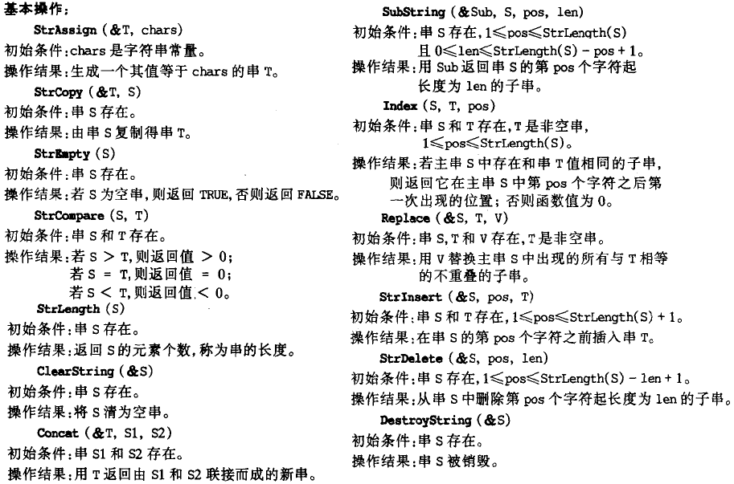
串的操作
数据结构

Slide 5
串的基本操作
最小操作子集：StrAssign、StrCompare、StrLength、Concat、SubString
int Index(String S, String T, int pos) {
if(pos > 0) {
n = StrLength(S); m = StrLength(T); i = pos;
while(i <= n – m + 1) {
SubString(sub, S, i, m);
if(StrCompare(sub, T) != 0) ++i;
else return i;
} //while
} // if
return 0;
} //Index
数据结构

Slide 6
第二节 串的表示和实现
定长顺序存储表示
#define MAXSTRLEN 255;
typedef unsigned char SSTRING[MAXSTRLEN+1];
数据结构

Slide 7
Status Concat(SString &T, SString S1, SString S2) {
if(S1[0]+S2[0] <= MAXSTRLEN) {
T[1..S1[0]] = S1[1..S1[0]];
T[S1[0]+1..S1[0]+S2[0]] = S2[1..S2[0]];
T[0] = S1[0] + S2[0];
}
else if(S1[0] < MAXSTRLEN) { //截断
…
}
…
}
数据结构

Slide 8
第三节 串的堆分配存储表示
堆分配存储表示
Typedef struct {
char *ch;
int length;
} Hstring;
数据结构

Slide 9
Status Concat(Hstring &T, HString S1, HString S2) {
if(T.ch) free(T.ch);
if(!(T.ch = (char *)malloc((S1.length+S2.length)*sizeof(char))))
exit(OVERFLOW);
T.ch[0..S1.length-1] = S1.ch[0..S1.length-1];
T.length = S1.length + S2.length;
T.ch[S1.length..T.length-1] = S2.ch[0..S2.length-1];
return OK;
}
2005年11月
数据结构

Slide 10
Status StrInsert(HString &S, int pos, HString T) {
if(pos<1||pos>S.length+1) return ERROR;
if(T.length) {
if(!(S.ch = (char *)realloc(S.ch, S.length+T.length)*sizeof(char))))
exit(OVERFLOW);
for(i=S.length-1; i>=pos-1; --i)
S.ch[i+T.length] = S.ch[i];
S.ch[pos-1..T.length-2] = T.ch[0..T.length-1];
S.length += T.length;
}
return OK;
}
数据结构

Slide 11

串的块链存储表示
#define CHUNKSIZE 80
typedef struct Chunk {
char ch[CHUNKSIZE];
struct Chunk *next;
} Chunk;
typedef struct {
Chunk *head, *tail;
int curlen;
}LString;
数据结构

Slide 12
串的模式匹配算法
串的模式匹配：子串的定位操作。
子串称为模式串。
定长顺序存储结构的匹配算法
int Index(SString S, SString T, int pos) {
i = pos; j = 1;
while(i<=S[0] && j<=T[0]) {
if(S[i]==T[j]) {++i; ++j;}
else {i = i – j + 2; j = 1;}
}
if(j>T[0]) return i-T[0];
else return 0;
}
数据结构

